Slide 1

MS Excel
Вјежба

Slide 2
Да поновимо:
MS Excel је програм за табеларне и унакрсне прорачуне.
Датотека настала у програму MS Excel назива се радна свеска и има наставак .xlsx у новијим верзијама,а у старијим .xls.
Радни лист је саставни елемент радне свеске,који служи за унос,обраду и организовању података.
Радни лист се састоји од ћелија.
Ћелија представља пресјек реда и колоне.
Свака ћелија има јединствену адресу ,коју чине ознака колоне и број реда.

Slide 3
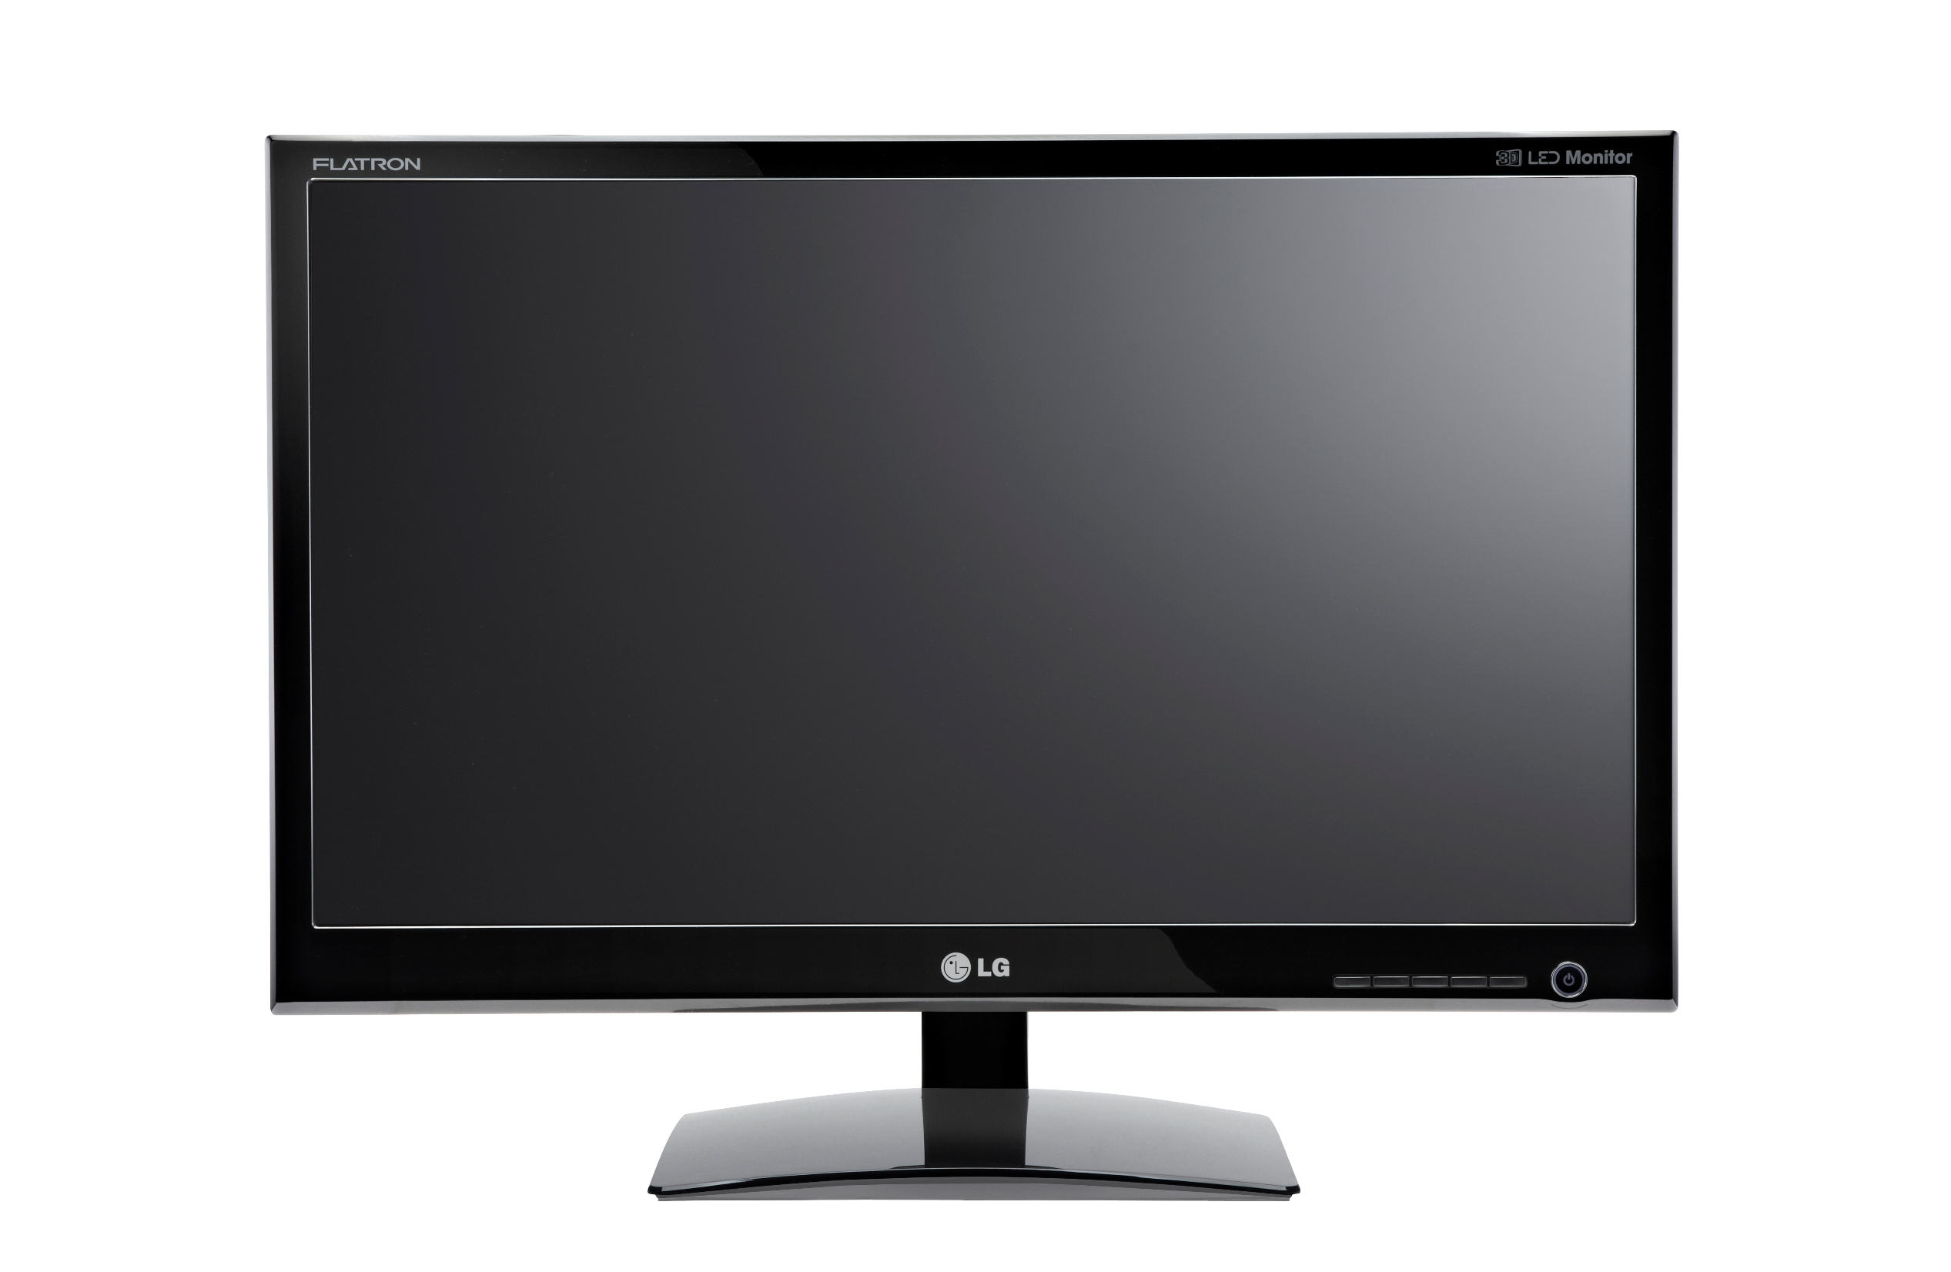
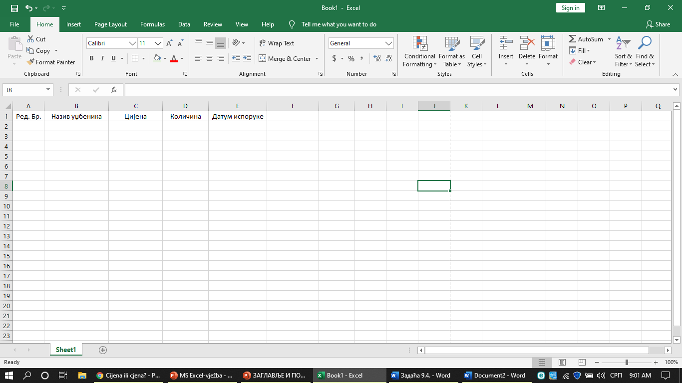
Прилагодити ширину колоне датом тексту
Форматирати ћелије за унос одређеног типа податка

Slide 4
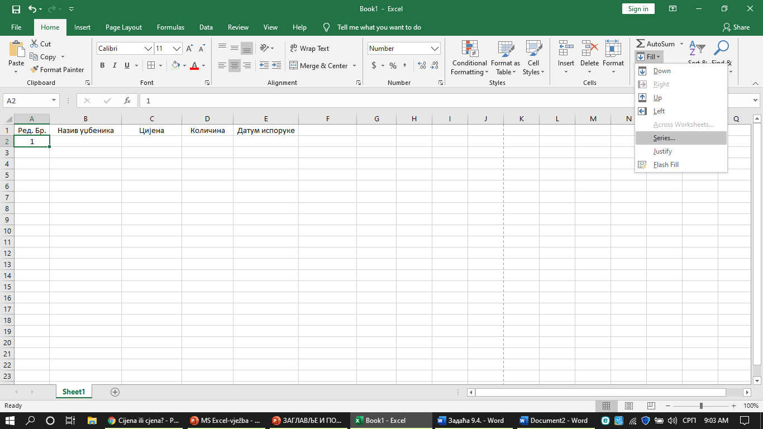
Унјети број 1 у ћелију А2
Кликните на алатку за аутоматско попуњавање
Из падајућег менија одаберите опцију Series

Slide 5
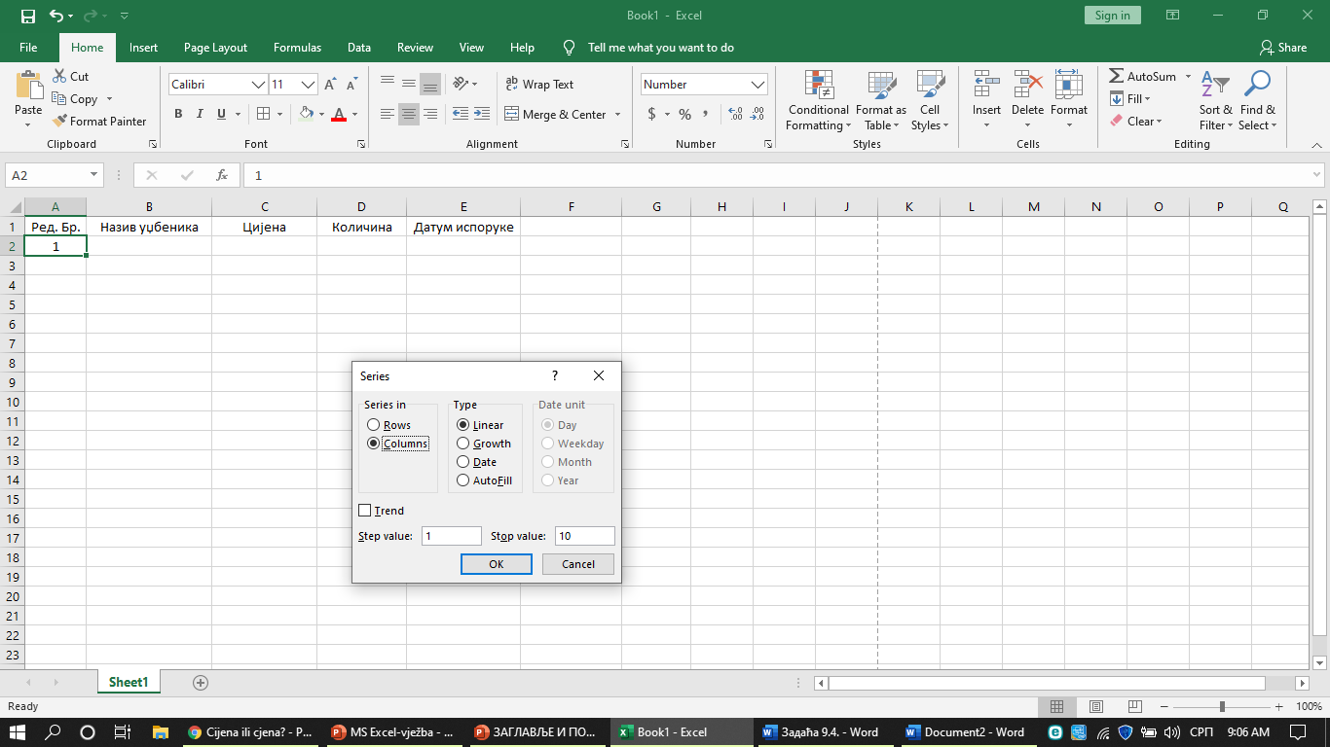
Columns/Колоне
Вриједност од 1 до 10

Slide 6
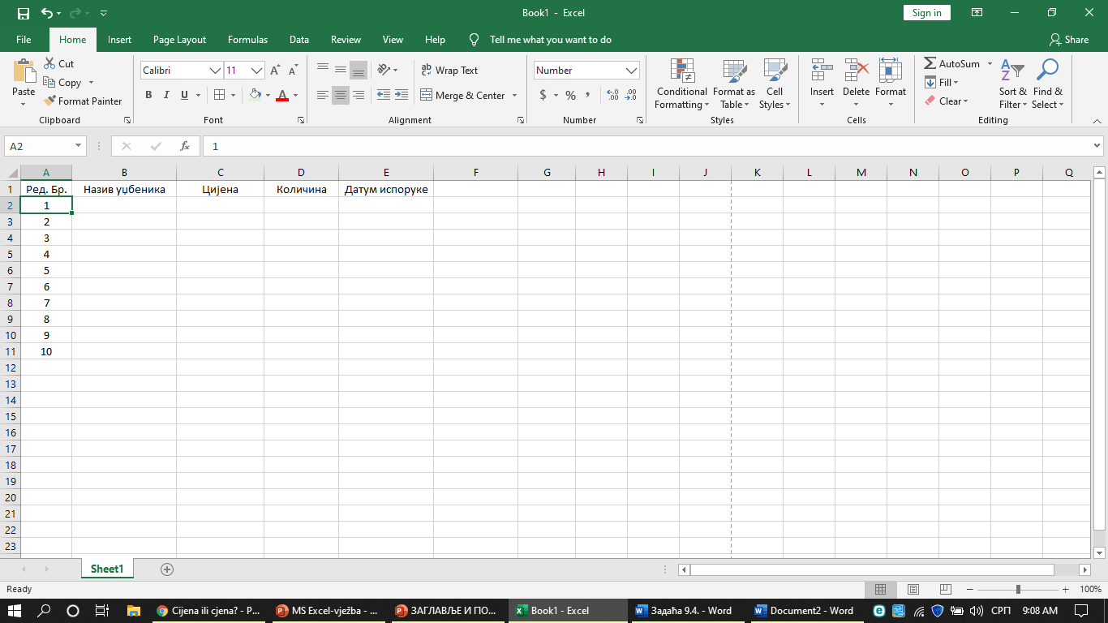
Аутоматски смо попунили прву колону

Slide 7
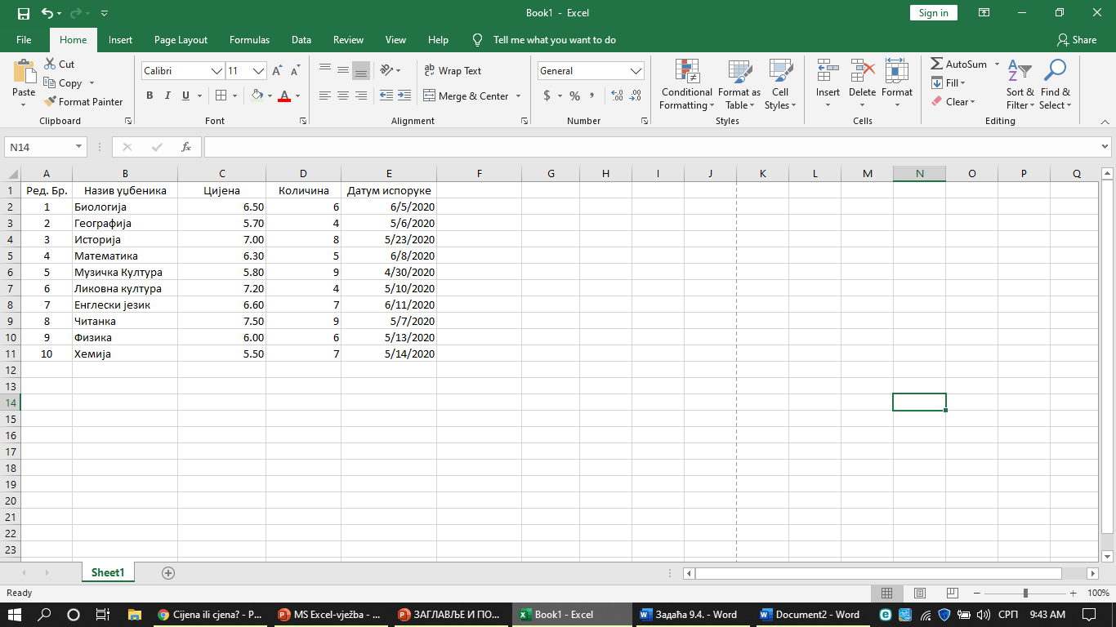
Попунили смо нашу табелу

Slide 8
Заборавили смо колоне
Баркод и ПДВ

Slide 10
Између колоне B i C додаћемо колону Баркод
Између колоне C i D додаћемо колону ПДВ

Slide 11
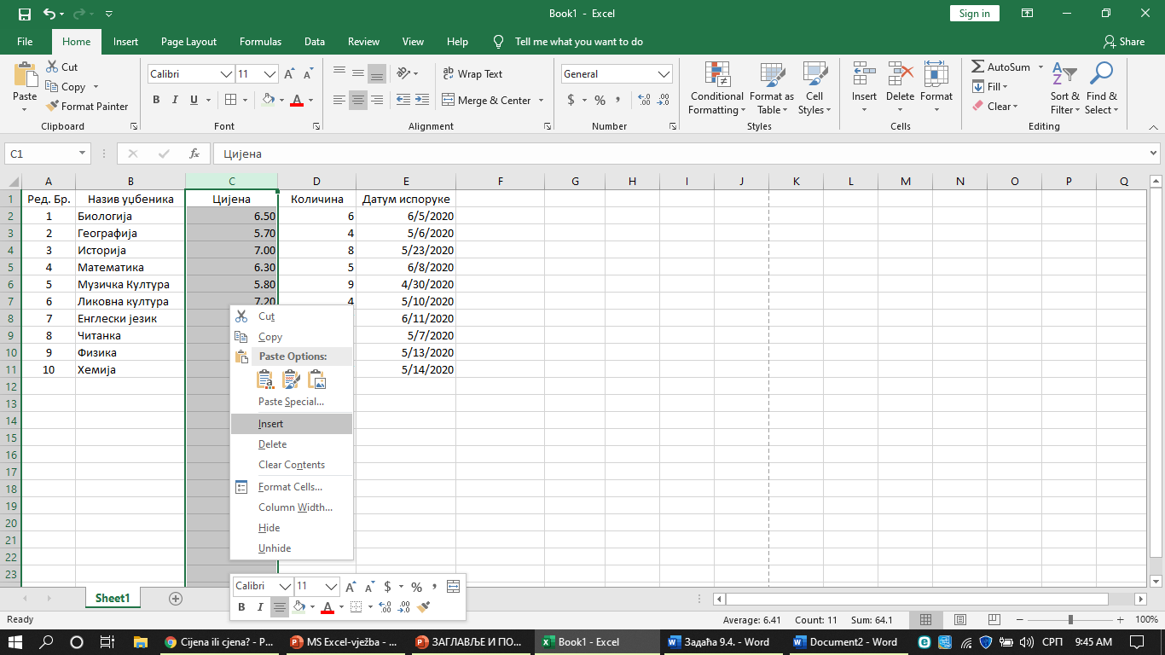
Селектујемо колону C
Insert/ Уметни

Slide 12
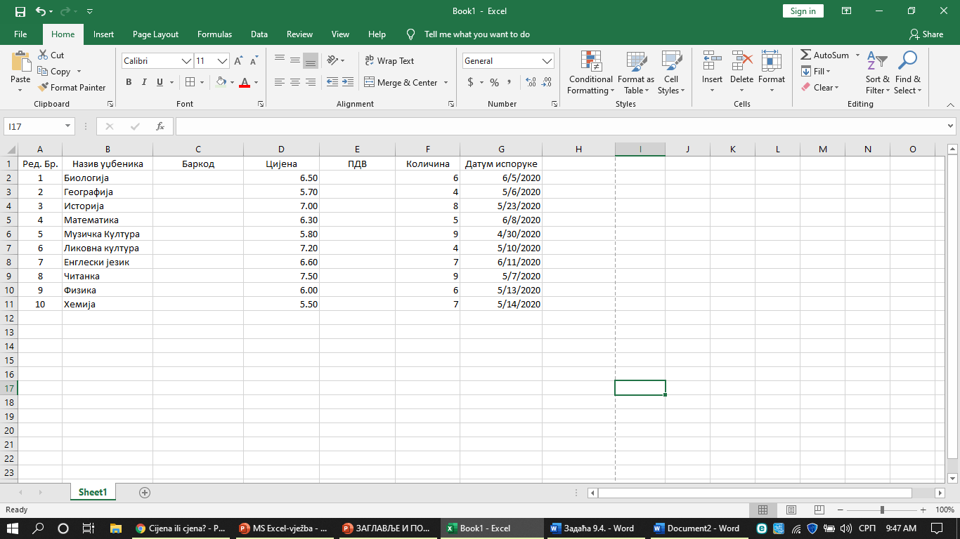
Додали смо колону Баркода
Додали смо колону ПДВ

Slide 13
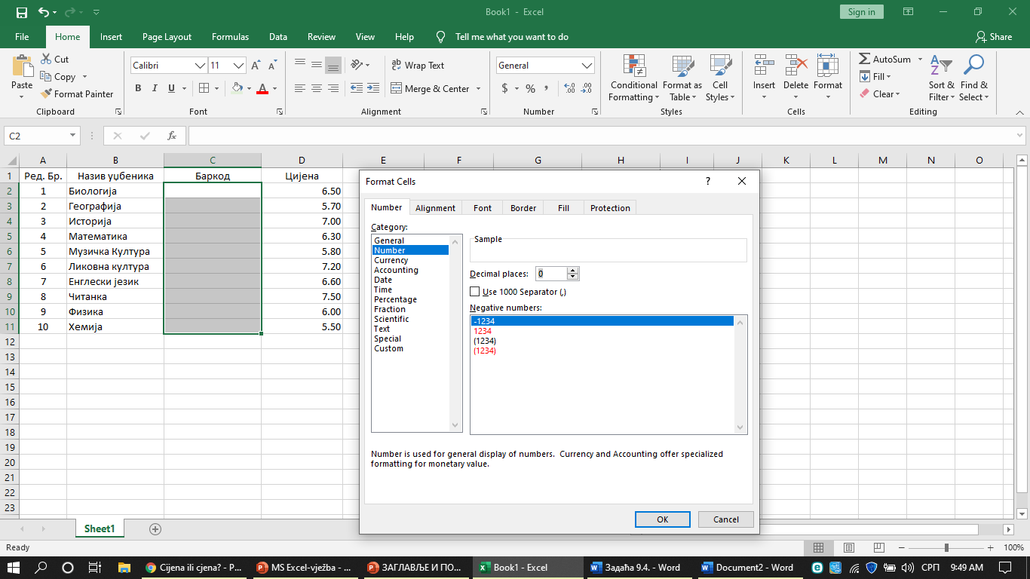
Колону Баркода смо форматирали као број без децималних мјеста

Slide 14
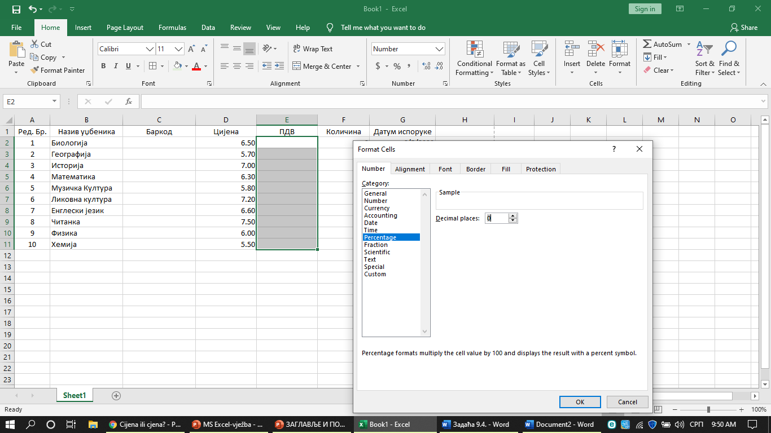
Колону ПДв смо форматирали као процентуални податак

Slide 15
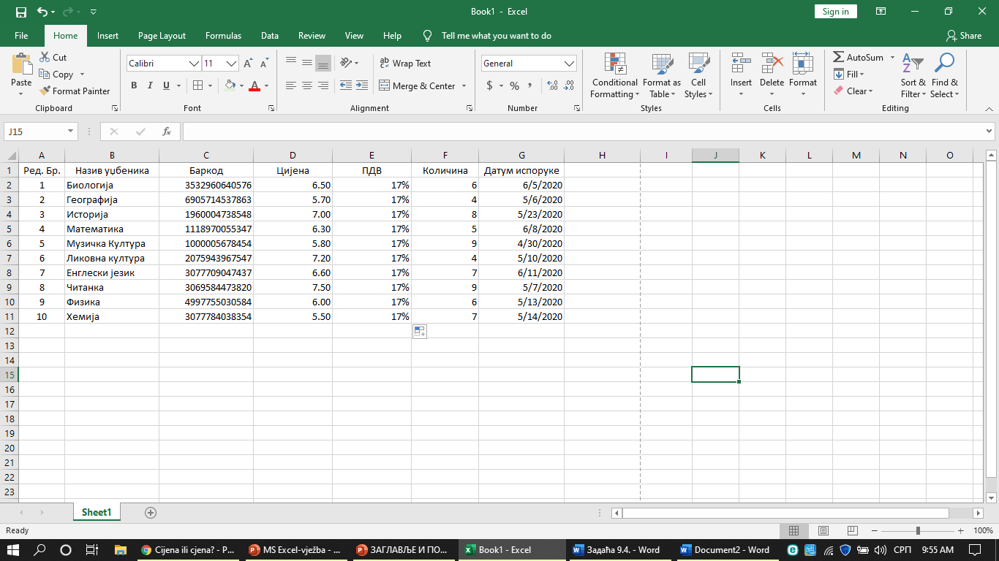
Сада наша табела изгледа овако

Slide 16
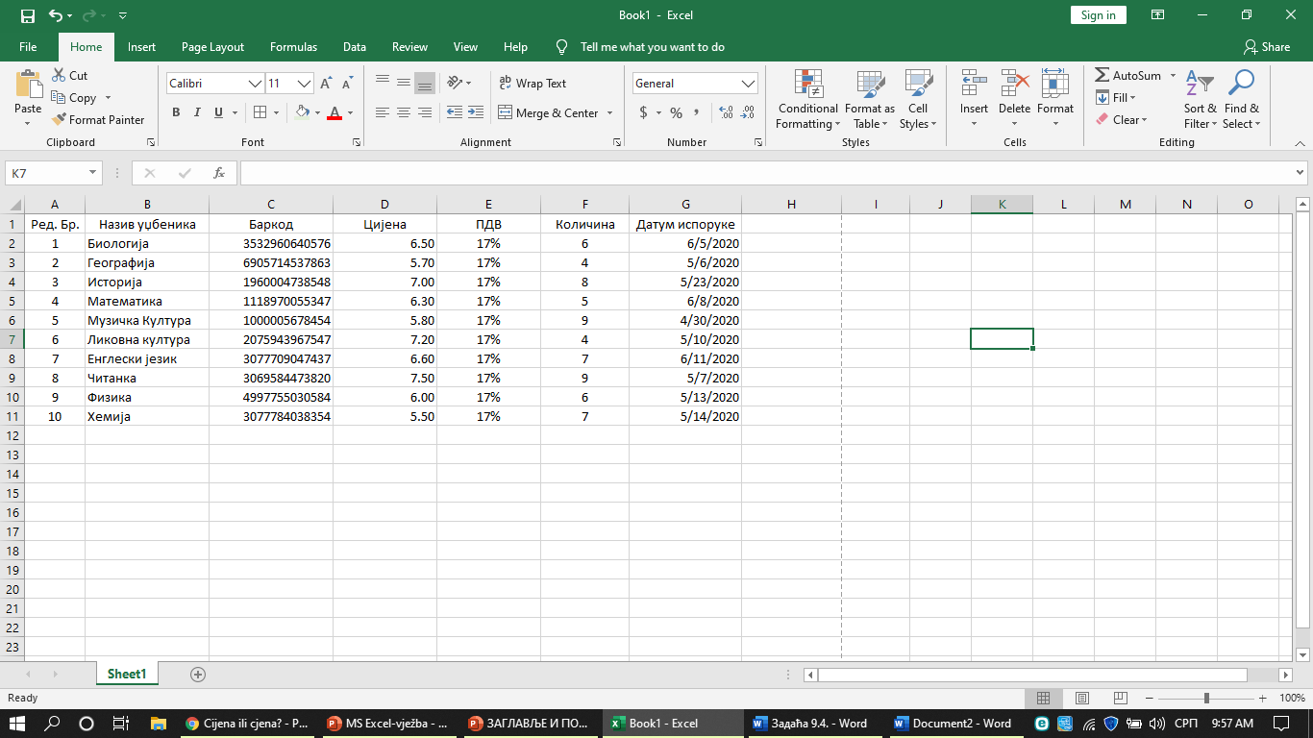
Поравнали смо податке у средину у колони ПДВ и Количина

Slide 17
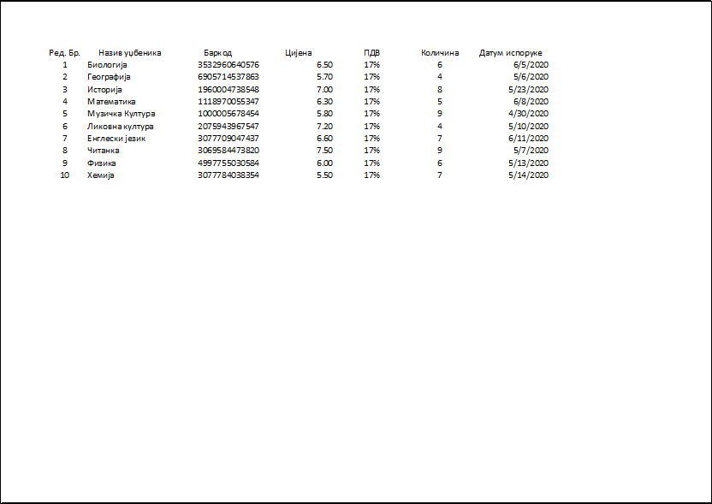

Slide 18
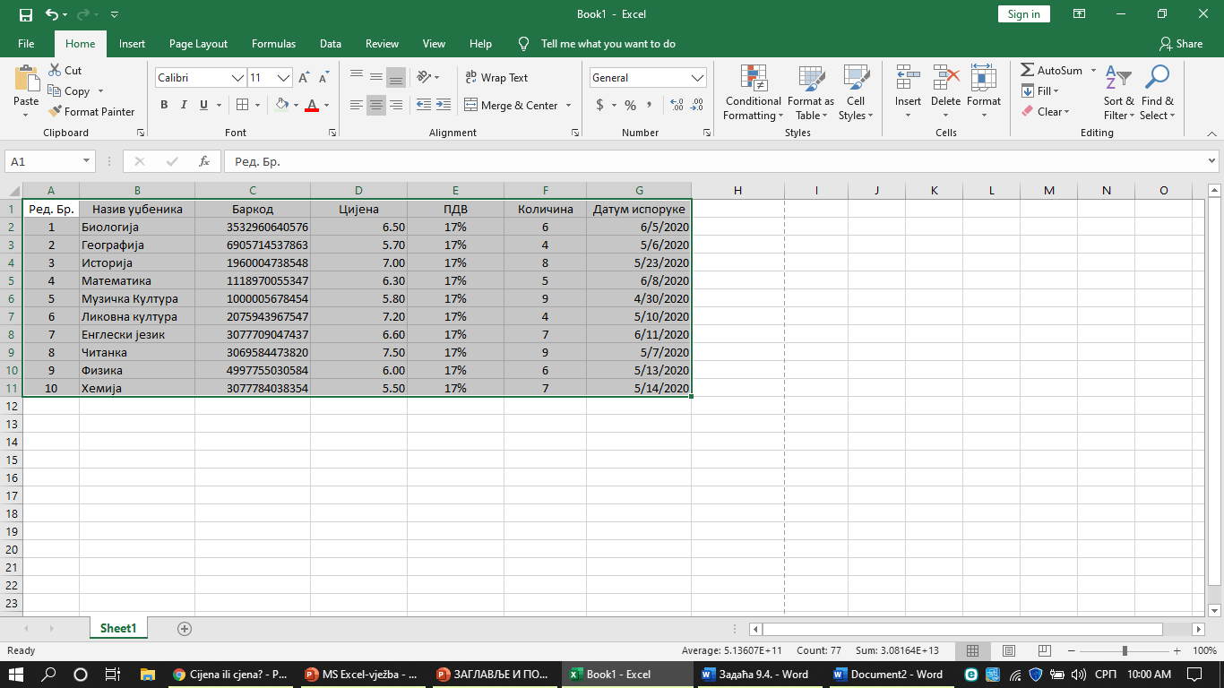
Селектујемо наше податке

Slide 19
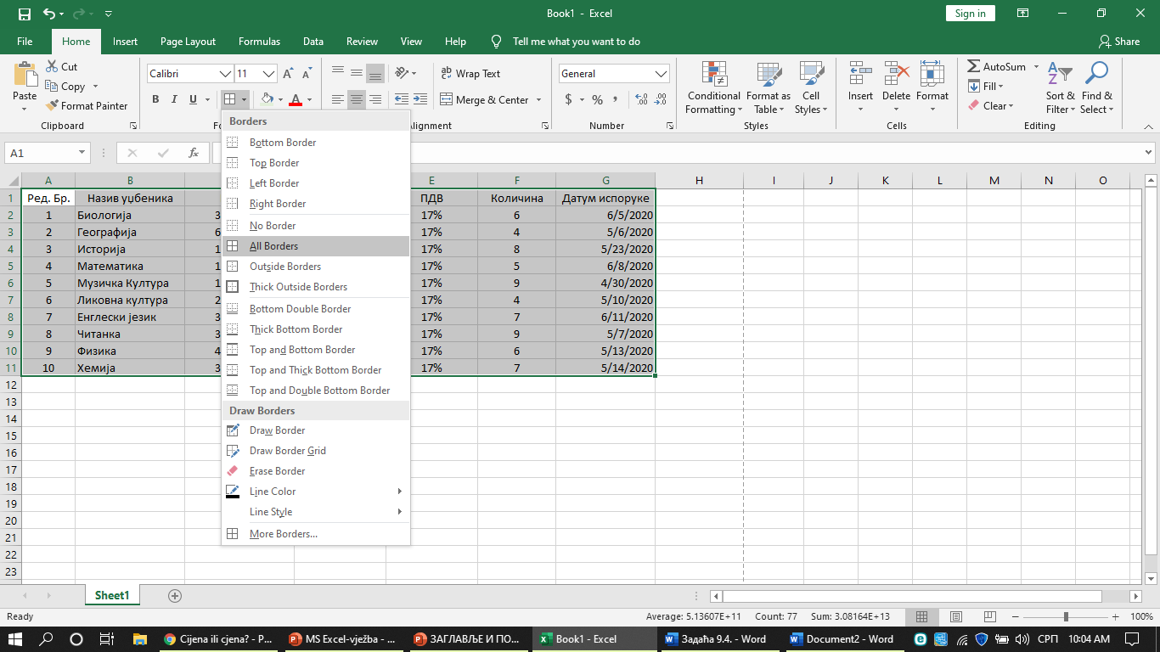
Картица Ивица (Borders)
Омогућава додавање оквира

Slide 20
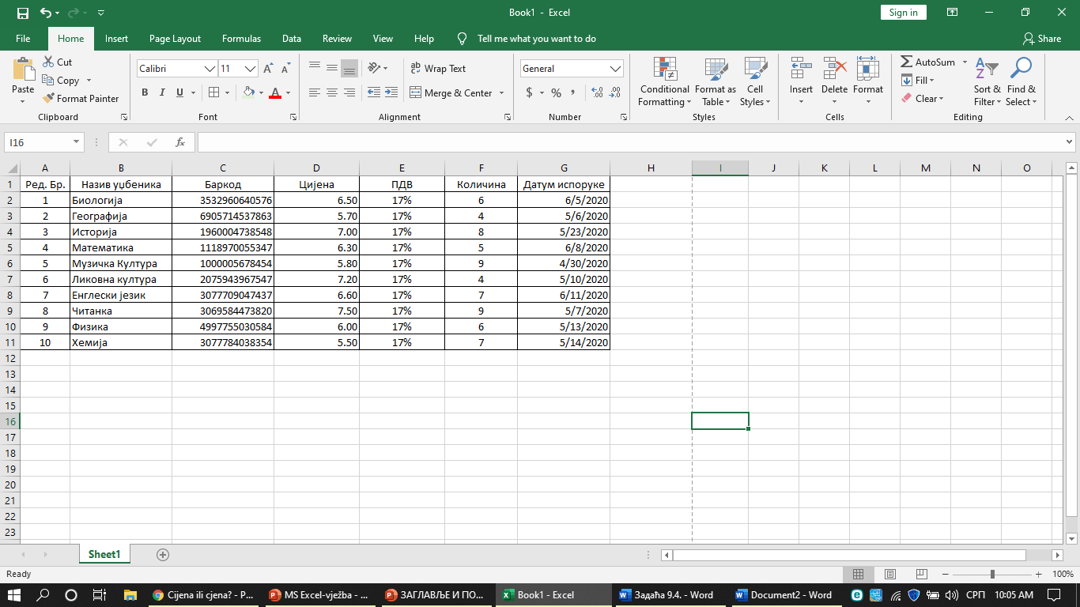
Сада наша табела изгледа овако

Slide 21
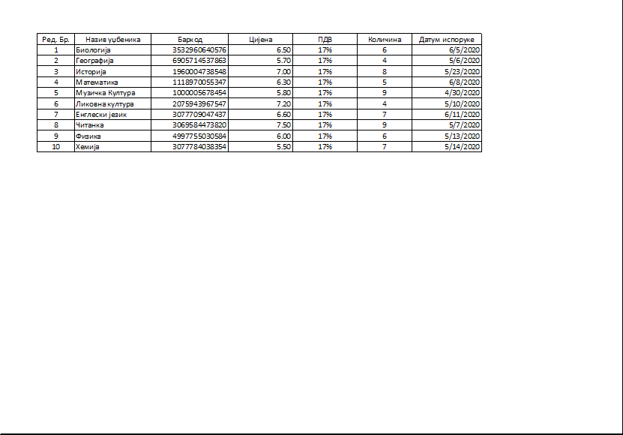

Slide 22
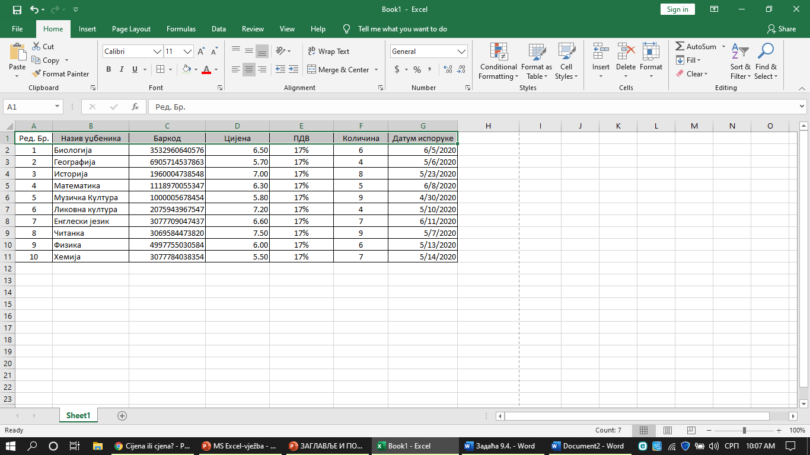
Попунићемо позадину одређених ћелија

Slide 23
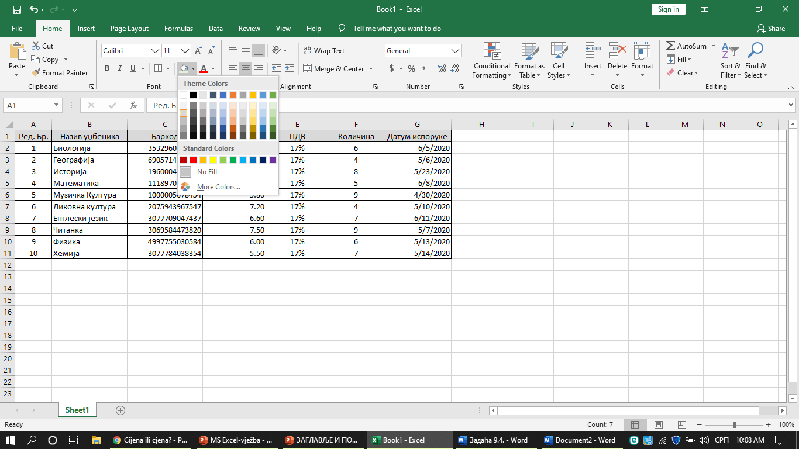
Попуна (Fill)

Slide 24
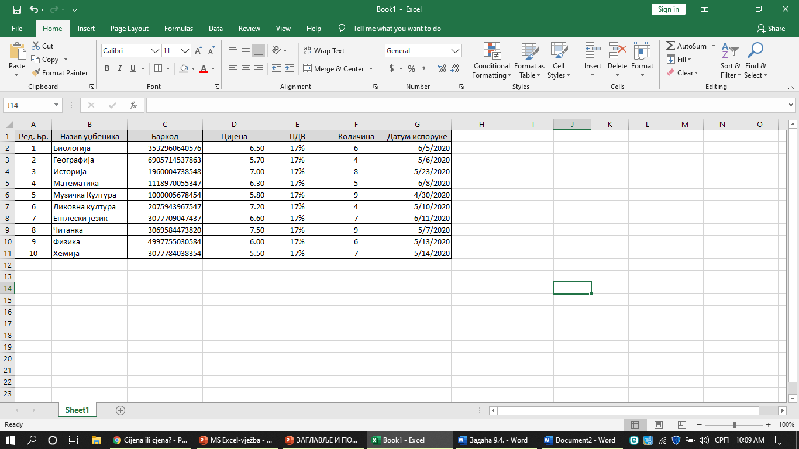
Сада наша табела изгледа овако

Slide 25
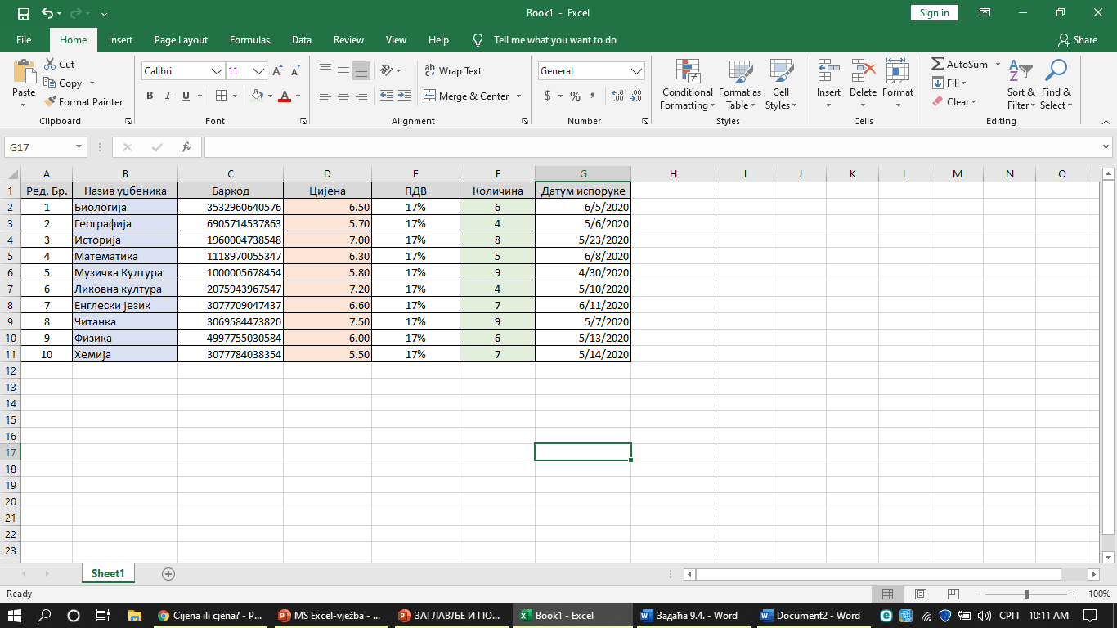
Сада смо још попунили колоне назив уџбеника,цијена и количина

Slide 26
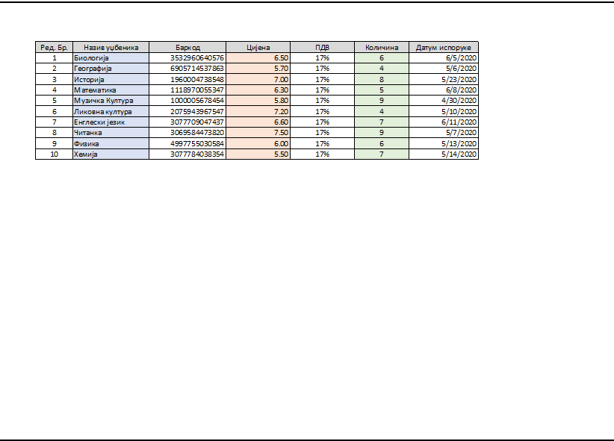

Slide 27
ЗАДАТАК ЗА САМОСТАЛАН РАД:

